Slide 1
25,а.Теорема косинусов
Notes:
В режиме слайдов ответы появляются после кликанья мышкой

Slide 2
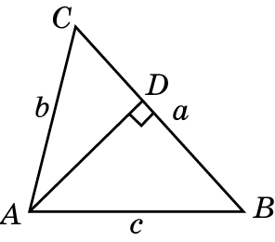
Теорема (косинусов). Квадрат любой стороны треугольника равен сумме квадратов двух других сторон без удвоенного произведения этих сторон на косинус угла между ними,
c²= a² + b² – 2ab cos C.
Доказательство: Обозначим АВ = с, ВС = а, АС = b. Из вершины А опустим перпендикуляр АD. Тогда АD = b sin C, CD = b cos C, BD = a – b cos C. По теореме Пифагора имеем c² = (a – b cos C)² + (b sin C)² = a² – 2ab cos C + b²cos²C + b²sin²C = a² + b² – 2ab cos C.
Самостоятельно рассмотрите случаи прямого и тупого угла С.
Notes:
В режиме слайдов ответы появляются после кликанья мышкой

Slide 3
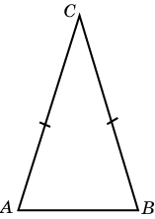
Упражнение 1
В треугольнике ABC AC = BC = 1, угол C равен 30^{о}. Найдите AB.
Ответ: .
Notes:
В режиме слайдов ответы появляются после кликанья мышкой

Slide 4
Упражнение 2
В треугольнике ABC AC = BC, угол C равен 30^{о}, AB = 1. Найдите AC.
Ответ: .
Notes:
В режиме слайдов ответы появляются после кликанья мышкой

Slide 5
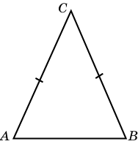
Упражнение 3
В треугольнике ABC AC = BC = 1, угол C равен 45^{о}. Найдите AB.
Ответ: .
Notes:
В режиме слайдов ответы появляются после кликанья мышкой

Slide 6
Упражнение 4
В треугольнике ABC AC = BC, угол C равен 45^{о}, AB = 1. Найдите AC.
Ответ: .
Notes:
В режиме слайдов ответы появляются после кликанья мышкой

Slide 7

Упражнение 5
В треугольнике ABC AC = BC = 1, угол C равен 150^{о}. Найдите AB.
Ответ: .
Notes:
В режиме слайдов ответы появляются после кликанья мышкой

Slide 8
Упражнение 6
В треугольнике ABC AC = BC, угол C равен 150^{о}, AB = 1. Найдите AC.
Ответ: .
Notes:
В режиме слайдов ответы появляются после кликанья мышкой

Slide 9

Упражнение 7
В треугольнике ABC AC = BC = 1, угол C равен 135^{о}. Найдите AB.
Ответ: .
Notes:
В режиме слайдов ответы появляются после кликанья мышкой

Slide 10
Упражнение 8
В треугольнике ABC AC = BC, угол C равен 135^{о}, AB = 1. Найдите AC.
Ответ: .
Notes:
В режиме слайдов ответы появляются после кликанья мышкой

Slide 11
Упражнение 9
Даны три стороны треугольника a = 2, b = 3, c = 4. Найдите косинусы его углов A, B, C.
Ответ: cos A = , cos B = , cos C = .
Notes:
В режиме слайдов ответы появляются после кликанья мышкой

Slide 12
Упражнение 10
В треугольнике АВС АВ = 12 см, АС = 8 см, угол A равен 60^{о}. Найдите третью сторону.
Ответ:
Notes:
В режиме слайдов ответы появляются после кликанья мышкой

Slide 13
Упражнение 11
Найдите сторону треугольника, лежащую против угла в 120^{о}, если прилежащие к нему стороны равны: а) 6 см и 10 см; б) 14 мм и 16 мм.
Ответ: а) 14 см;
б) 26 мм.
Notes:
В режиме слайдов ответы появляются после кликанья мышкой

Slide 14
Упражнение 12
При каких значениях угла А квадрат стороны треугольника, лежащей против этого угла: а) меньше суммы квадратов двух других сторон; б) равен сумме квадратов двух других сторон; в) больше суммы квадратов двух других сторон?
Ответ: а) острый;
б) прямой;
в) тупой.
Notes:
В режиме слайдов ответы появляются после кликанья мышкой

Slide 15
Упражнение 13
Не вычисляя углы треугольника, укажите его вид (относительно углов), если стороны треугольника равны: а) 7, 8, 12; б) 0,3, 0,4, 0,5; в) 13, 14, 15.
Ответ: а) Тупоугольный;
б) прямоугольный;
в) остроугольный.
Notes:
В режиме слайдов ответы появляются после кликанья мышкой

Slide 16
Упражнение 14
Как расположен центр описанной окружности относительно треугольника, стороны которого равны: а) 6, 8, 10; б) 4, 5, 6; в) 3, 4, 6?
Ответ: а) На стороне треугольника;
б) внутри треугольника;
в) вне треугольника.
Notes:
В режиме слайдов ответы появляются после кликанья мышкой

Slide 17
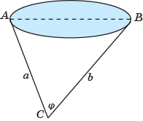
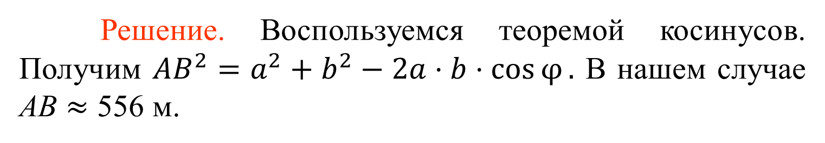
Упражнение 15
Расстояния от пункта C до точек A и B на противоположных берегах озера равны соответственно a = 500 м, b = 600 м. Угол ACB равен 60^{о}. Найдите ширину AB озера.
Решение. Воспользуемся теоремой косинусов. Получим ${AB}^{2}=a^{2}+b^{2}−2a⋅b⋅\cos{φ}.$ В нашем случае AB $≈$ 556 м.
Notes:
В режиме слайдов ответы появляются после кликанья мышкой

